Slide 1
TRƯỜNG TIỂU PHÚ THỊ
CHÀO MỪNG QUÝ THẦY CÔ VỀ DỰ GIỜ
BÀI GIẢNG
MÔN TẬP ĐỌC LỚP NĂM

Slide 2
Kiểm tra bài cũ
Thư gửi các học sinh

Slide 3
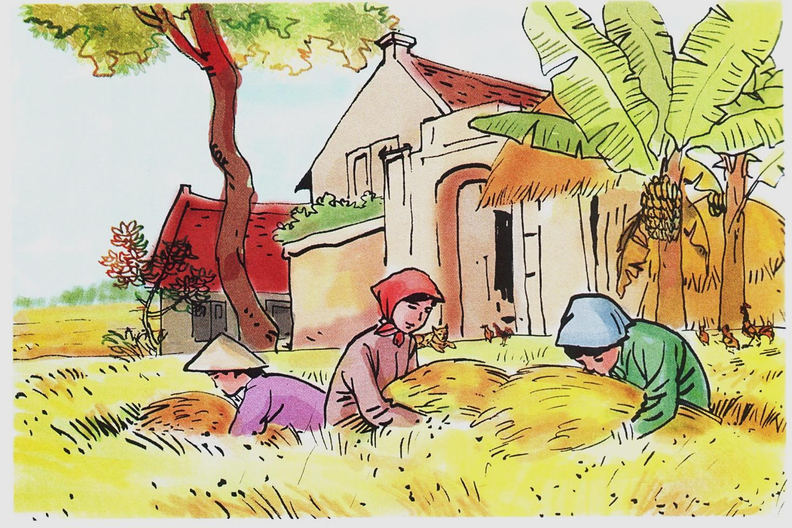

Slide 4
Quang cảnh làng mạc ngày mùa
Tô Hoài

Slide 5
1. Chia đoạn
+ Đoạn 1 : Câu mở đầu
+ Đoạn 2 : Tiếp theo đến treo lơ lửng.
+ Đoạn 3 : Tiếp theo đến đỏ chói.
+ Đoạn 4 : Phần còn lại.

Slide 6
Luyện đọc
- vàng xuộm
- xõa xuống
- chuỗi
- đượm
- buồng

Slide 7
Tìm hiểu bài

Slide 8
1. Kể tên những sự vật trong bài có màu vàng và từ chỉ màu vàng đó.
lúa  vàng xuộm.
nắng  vàng hoe
quả xoan  vàng lịm
lá mít  vàng ối
tàu đu đủ, lá săn héo  vàng tươi

Slide 9
Quả chuối  chín vàng.
Bụi mía  vàng xọng
Rơm, thóc  vàng giòn
Gà, chó  vàng mượt
Mái nhà rơm  vàng mới

Slide 10
Tất cả

một màu vàng đầm ấm,
trù phú

Slide 11
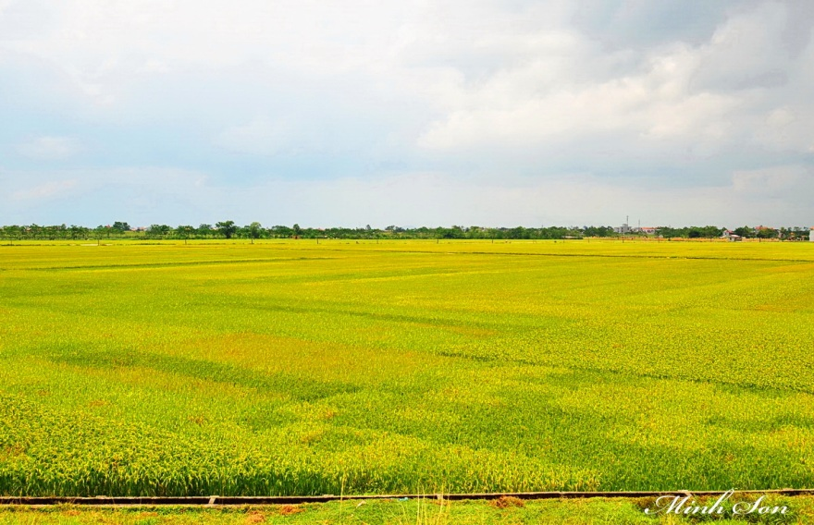

Slide 12
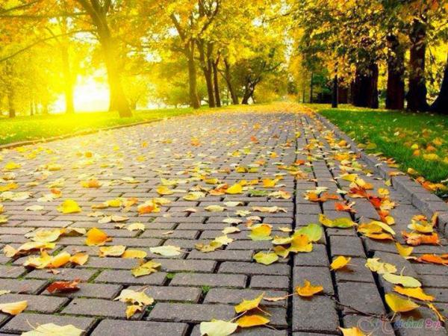

Slide 13
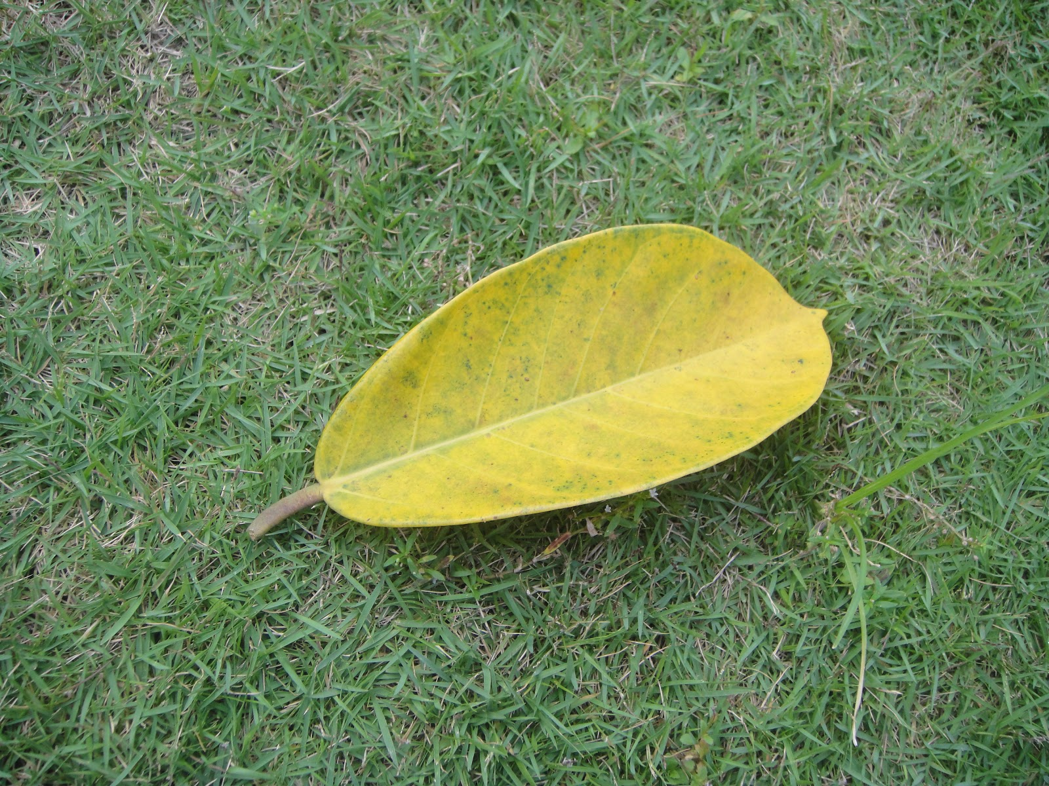

Slide 14
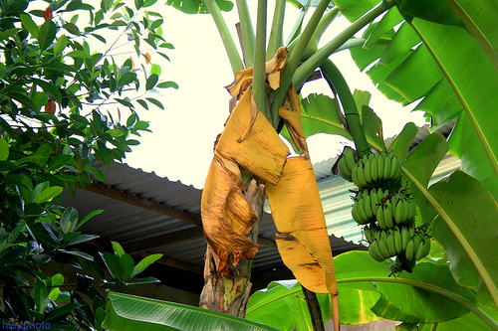

Slide 15
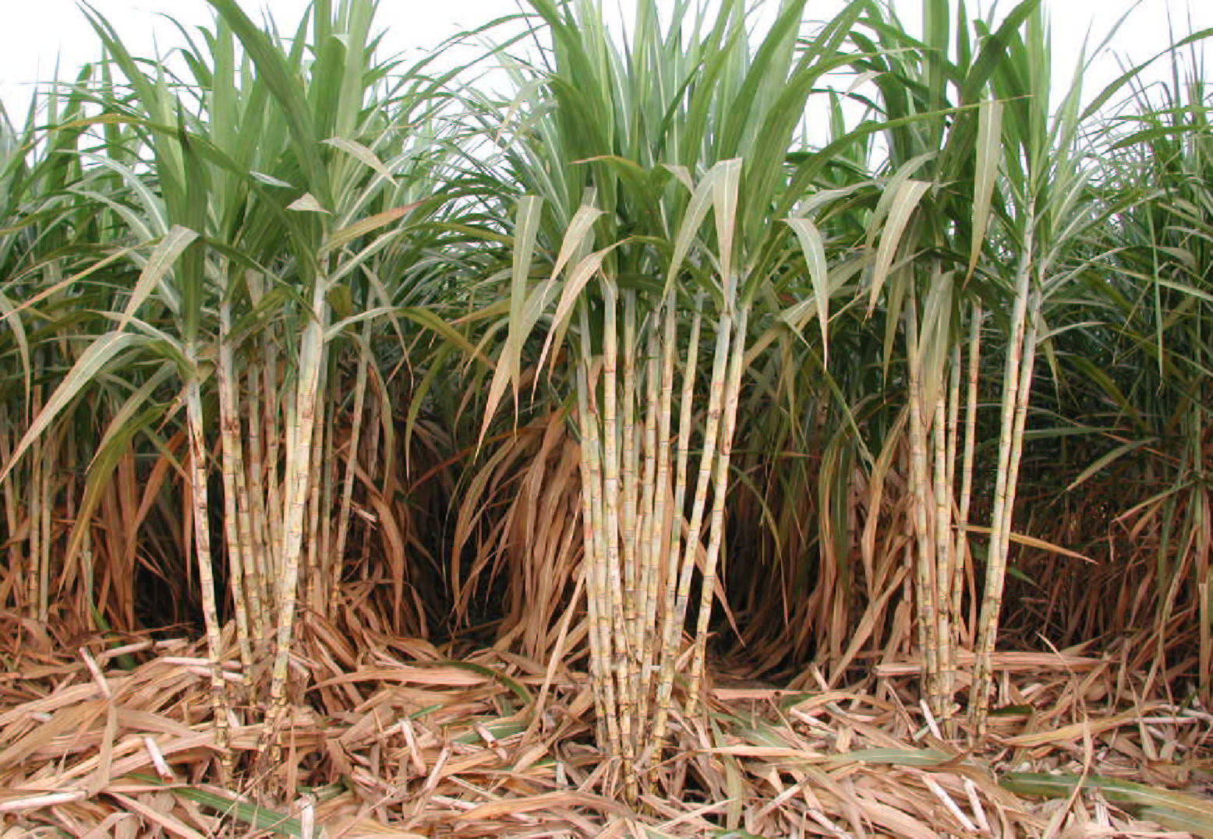

Slide 16
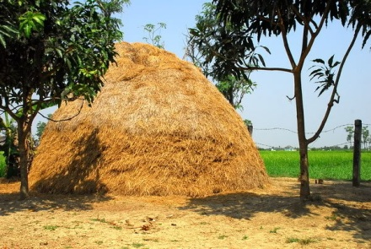

Slide 17
2. Những chi tiết nào nói về thời tiết làm cho bức tranh làng quê thêm đẹp và sinh động ?

Slide 18
Quang cảnh không có cảm giác héo tàn, hanh hao lúc sắp bước vào mùa đông.

Slide 19
+ Hơi thở của đất trời, mặt nước thơm thơm, nhè nhẹ.
+ Ngày không nắng, không mưa. Thời tiết của ngày mùa được miêu tả trong bài rất đẹp.

Slide 20
Thời tiết đẹp, thuận lợi cho việc gặt hái ⇨ làm cho bức tranh làng quê thêm vẻ đẹp hoàn hảo.

Slide 21
2. Những chi tiết nào nói về con người làm cho bức tranh làng quê thêm đẹp và sinh động ?

Slide 22
Không ai tưởng đến ngày hay đêm, mà chỉ mải miết đi gặt, kéo đá, cắt rạ, chia thóc hợp tác xã. Ai cũng vậy, cứ buông bát đũa là đi ngay, cứ trở dậy là ra đồng ngay.

Slide 23
Con người chăm chỉ, mải miết, say mê lao động ⇨ làm bức tranh quê không phải bức tranh tĩnh vật mà là bức tranh lao động rất sống động.

Slide 24
Bài văn thể hiện tình cảm gì của tác giả đối với quê hương ?

Slide 25
Qua bài văn, em có nhận xét gì về phong cảnh ở làng quê Việt Nam ? Em sẽ làm gì để phong cảnh làng quê thêm tươi đẹp ?

Slide 26
Đại ý
Bức tranh làng quê vào ngày mùa rất đẹp.
Bức tranh làng quê ngày mùa nói lên điều gì ?

Slide 27
Luyện đọc
diễn cảm

Slide 28
Luyện đọc diễn cảm
Đoạn 1 : Màu lúa chín ... vàng mới
Giọng tả chậm rãi, dàn trải, dịu dàng, nhấn giọng những từ ngữ tả những màu vàng rất khác nhau của cảnh vật.

Slide 29
Dặn dò
 Học thuộc đại ý.
 Chuẩn bị : Nghìn năm văn hiến
 Tìm hiểu về Văn Miếu – Quốc Tử Giám

Slide 30
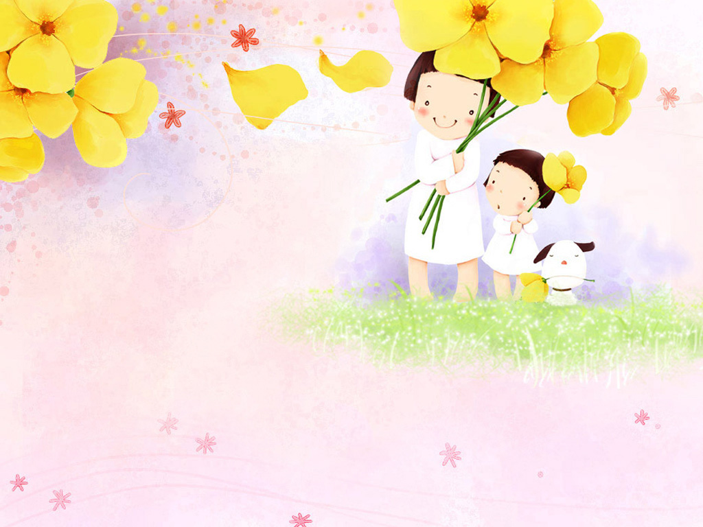
Dặn dò

Slide 31
KÍNH CHÀO QUÝ THẦY CÔ

